Slide 1
增加序列

Slide 2

目
增加序列
Contents

Slide 3




增加序列
增加序列
增加序列是给数据流添加一个序列字段。

Slide 4
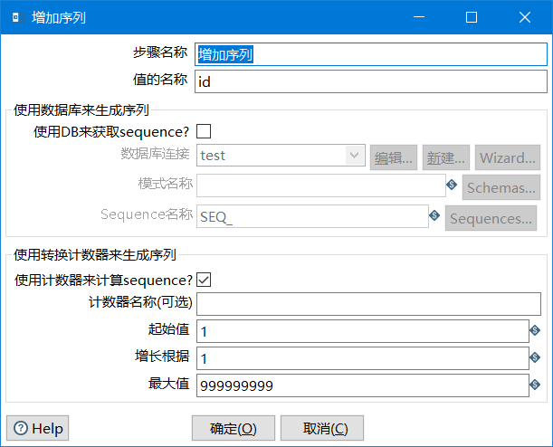
增加序列
增加序列
字段名

Slide 5
增加序列
增加序列
使用数据库来生成序列
只有Oracle支持

Slide 6
增加序列
增加序列
使用转换计数器生成序列

Slide 7
任务
增加序列
从Excel读取数据，并添加序列，把数据保存到Excel
任务

Slide 8

增加序列
分析
输入：Excel输入
转换：增加序列
输出：Microsoft Excel输出

